Slide 1
Bridging Insights: Promouvoir le jeu auprès de différents types de joueurs
Quatre types. Leurs objectifs. Résultatsde l’étude Enseignements à en tirer Formation du compétiteur
BAMSA - Prof Samantha Punch, Dr Jordan Maclean, Gary Hay
Bridge to Bridge (B2B) - Christina Ballinger
SHM Productions (SHM) - Esme Nicholson, Maurice Biriotti

Slide 2
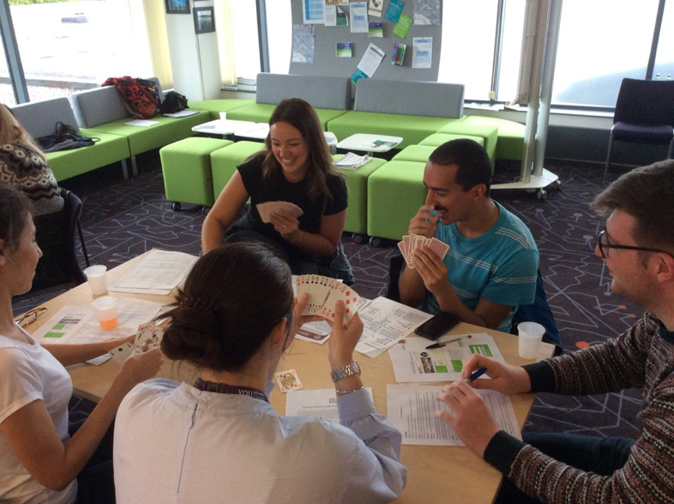
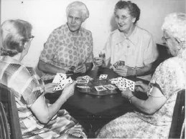
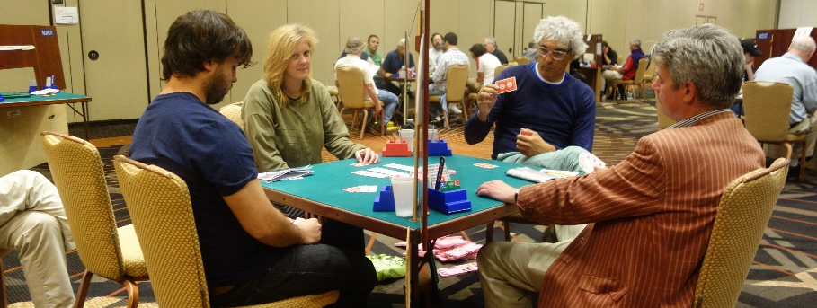
www.bridgemindsport.org

Slide 3
Pourquoi jouez-vous au bridge ?
Le bien-être
(enquête auprès de 7000 joueurs de tous niveaux)
Competition and Mental Exercise in a Mind Sport: Building Bridges of Fun and Friendship (EBED/BAMSA)
L’activité intellectuelle
Serious Leisure Experience in a Dyadic Pursuit: Elite Player Motivations and Participation in Tournament Bridge
(Leisure Studies Journal)
Motivations: des récompenses externes ou internes

Slide 4
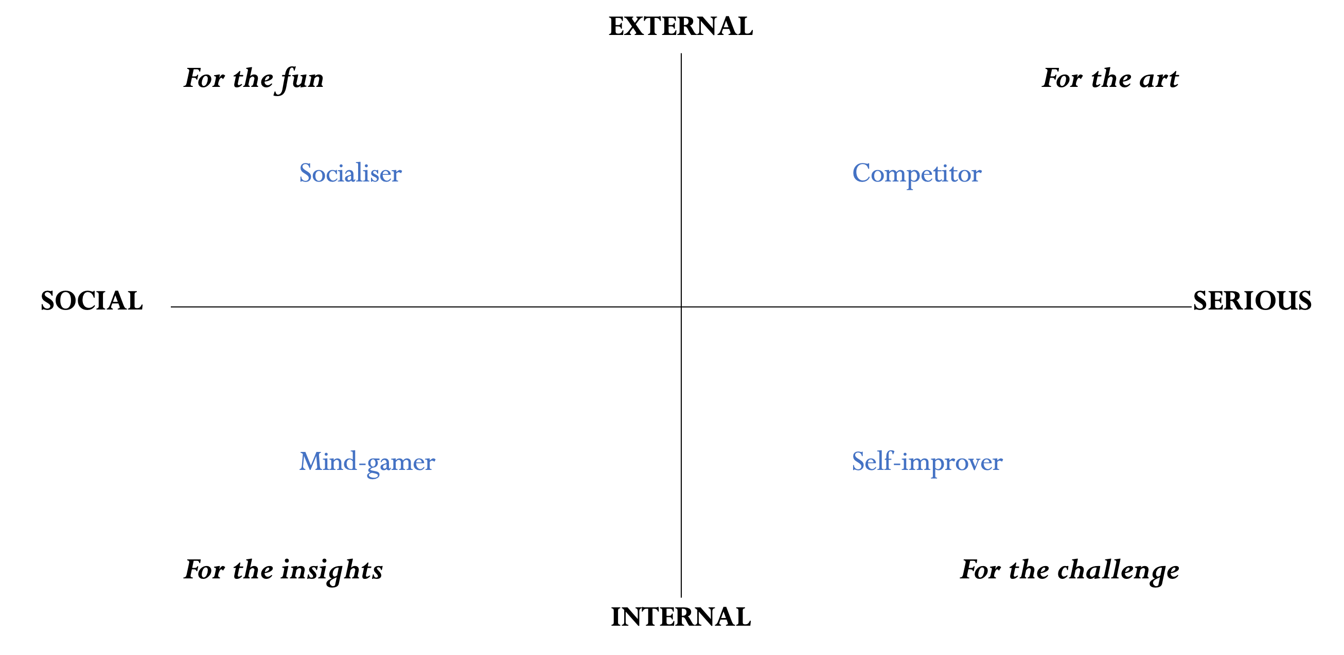
Types de joueurs

Slide 5
Méthode
BAMSA Conference 2021 YouTube Channel:
‘Thinking outside of the bidding box’
Groupes de discussion:
- avec des joueurs de bridge
- avec des non-joueurs de bridge, âgés de 18 à 35 ans
Bridging Insights

Slide 6
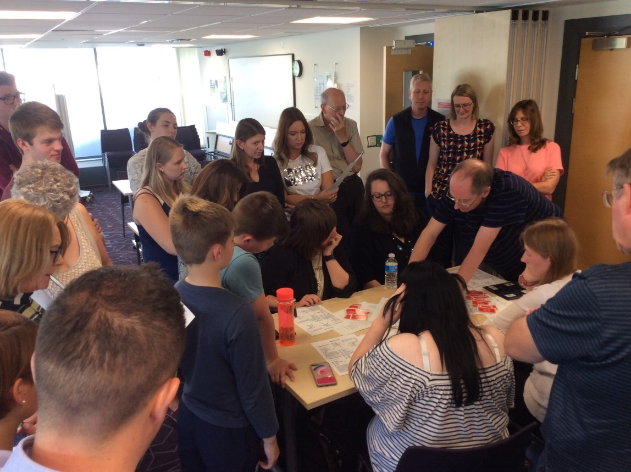
Implications pratiques des quatre types de joueurs
Pour le recrutement
Pour l’apprentissage
Pour la fidélisation
Pour les événements/tournois
www.bridgemindsport.org

Slide 7
Résultats de la recherche
Compétiteur:
Socialisateur:
Je n’aime pas jouer à des jeux juste pour le plaisir d’y jouer... Je ne joue pas seulement pour le plaisir.
Pour moi, c’est le contraire, j’ai tendance à avoir un peu peur de la compétition, ça me stresse.

Slide 8
Traits négatifs
Compétiteurs: Désir de gagner et frisson de la compétition – exaltant et excitant mais peut être épuisant, accablant et démoralisant
Auto-apprentissage: Défi, apprentissage et perfectionnement continus
mais aussi éprouver des sentiments de frustration

Slide 9
Jeu ou sport de l’esprit ?
C’est attrayant parce que cela vous donne l’impression de devenir plus intelligent. Vous faites quelque chose de bon pour votre esprit.
Je ne vois pas pourquoi ce ne serait pas les deux. Des choses comme les sports physiques, comme le football, sont un jeu et un sport à la fois. Donc, pour moi, cela dépendrait de l’objectif des gens qui se rassemblent. Est-ce qu’ils viennent jouer ou concourir ?
…Observer son adversaire pour savoir ce qui se passe dans l’esprit des gens.

Slide 10
Présence sur les réseaux sociaux
Influenceurs: …peut-être que s’ils jouaient au bridge sur leur story Instagram, les gens diraient plus: « Oh, je devrais examiner cela » et c’est peut-être quelque chose qui les intéresserait. Je pense que cela aurait un impact.
Actuellement, je n’en sais tout simplement pas assez à ce sujet.

Slide 11
Stratégie marketing
Transformer l’image du bridge pour la rendre plus attrayante pour un public plus large.
Utiliser les résultats de recherche existants pour développer des moyens qui donneraient une autre vue du bridge.

Slide 12
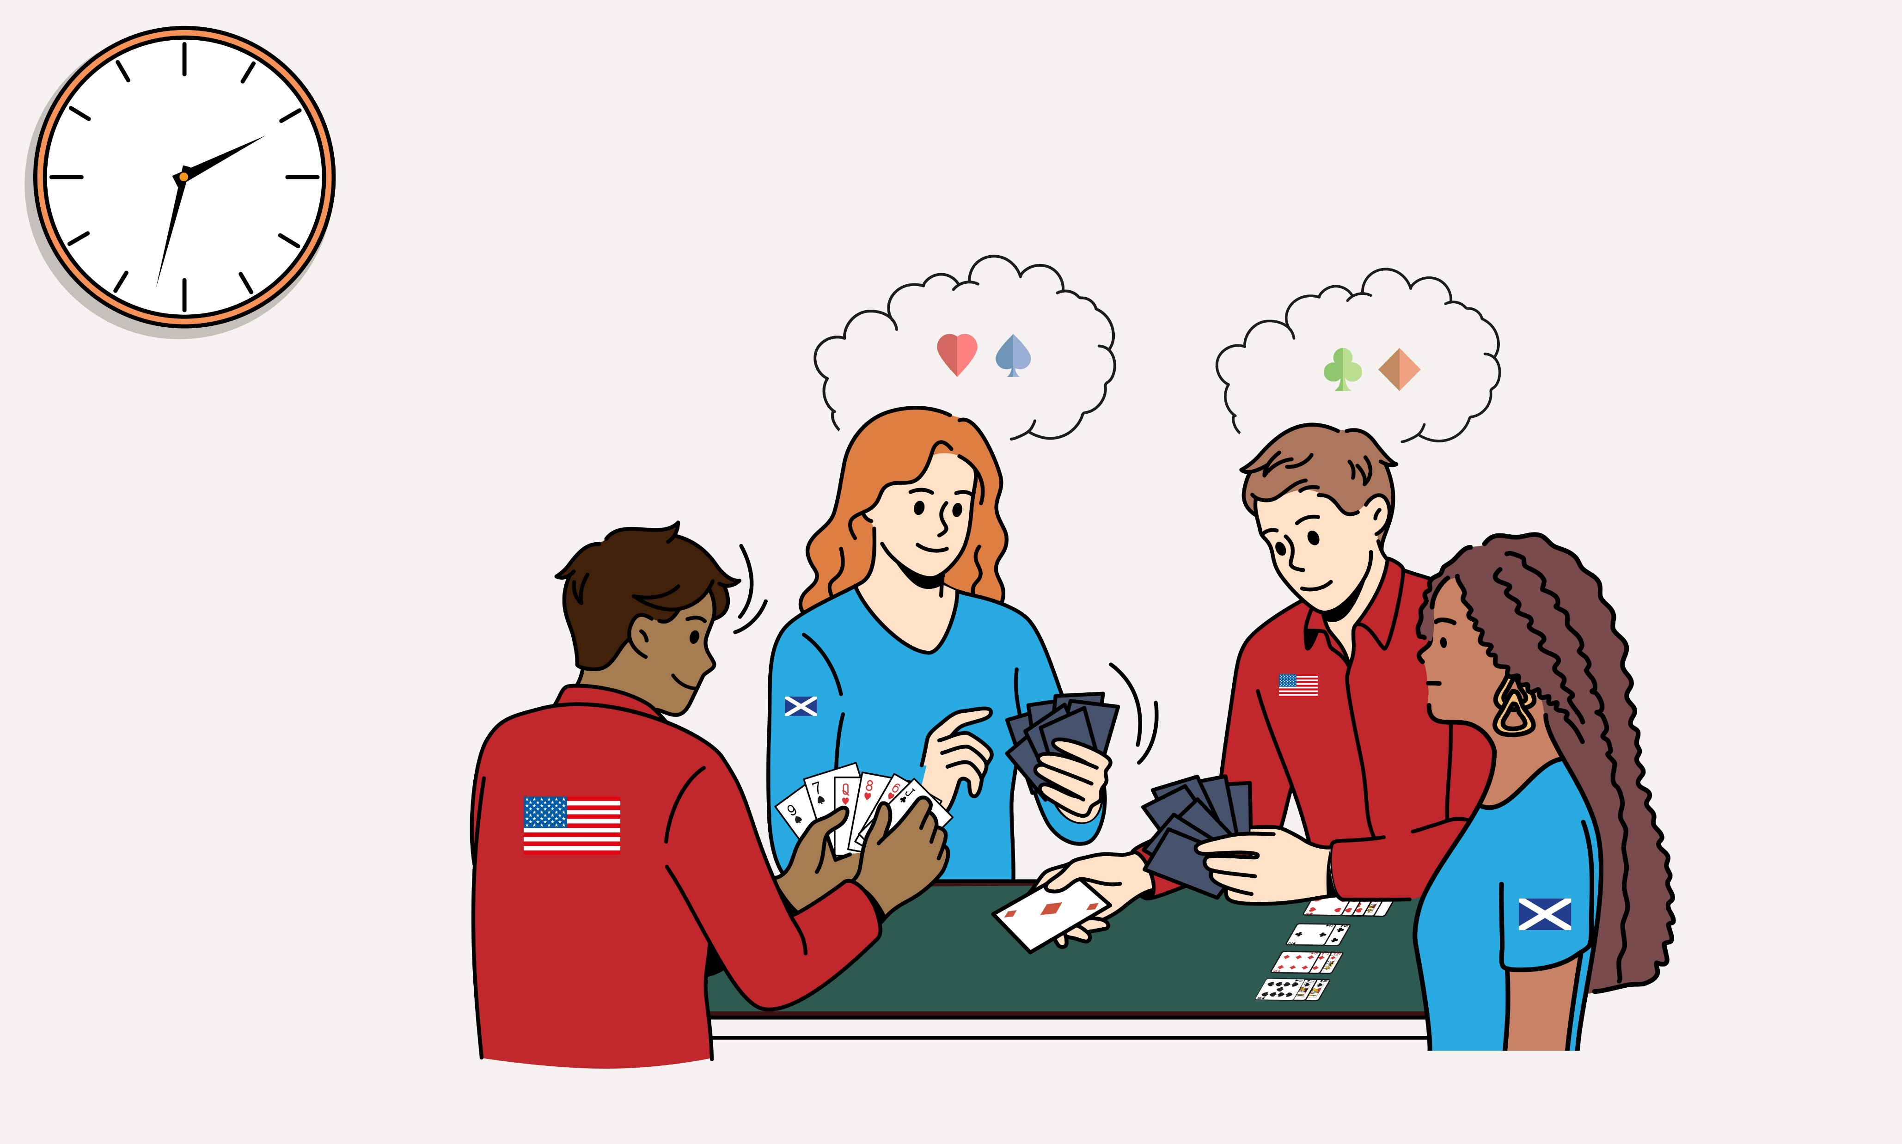
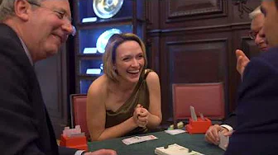
Des moyens qui s’appuient sur le factuel
Animation : Les avantages du bridge Vidéo: Qu’est-ce qui rend le Bridge brillant?
See Bridge: A MindSport for All Resources webpage

Slide 13
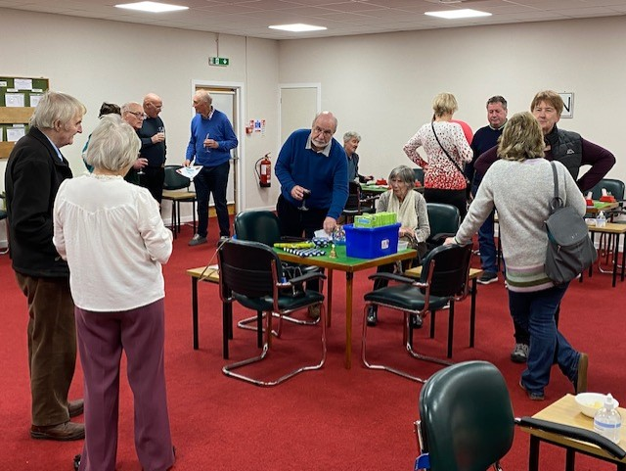
Pour les clubs
Assurez-vous de réserver un accueil chaleureux aux nouveaux joueurs.
Trouver un équilibre entre les besoins des socialisateurs et des compétiteurs.
Recommandations (suite)

Slide 14
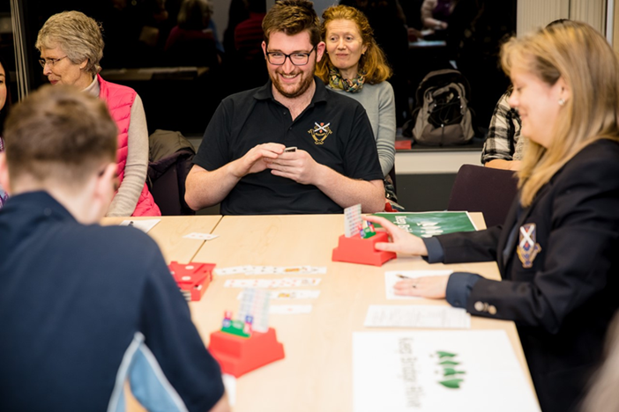
Innovations en matière de format
5. Expérimentez de nouveaux formats de jeu.
6. Stimuler une connaissance plus approfondie du bridge par l’utilisation de différentes méthodes d’apprentissage.

Slide 15
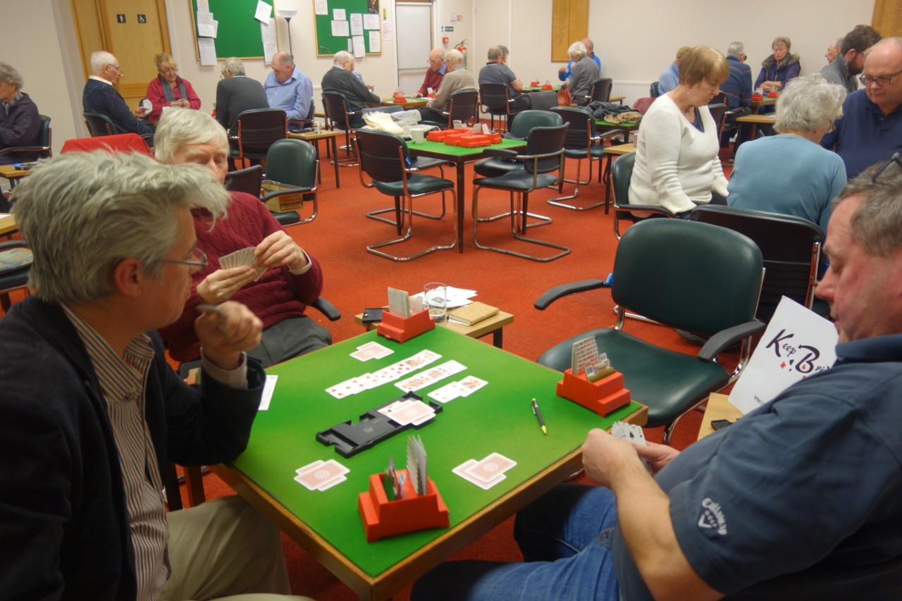
Adapter les stratégies de recrutement et de fidélisation aux socialisateurs, aux compétiteurs, à ceux qui apprenent seuls et aux joueurs « cérébraux »
Bridging Insights Report:
Informing a Marketing Strategy for Bridge
Bridge2Bridge, BAMSA and SHM Productions

Slide 16
Formation du compétiteur :
Projet de développement et de coaching
Training and Development:
NBO Implications for Practice
Executive Summary
NPCs, Coaches & Development:
Top Player Perspectives
BAMSA Report
Bridge Training & Development:
Player Perspectives
BAMSA/SBU Report
Training, Support & Development in Bridge:
England Case Study
BAMSA Report
bridgemindsport.org/home/research/bridging-organisations

Slide 17
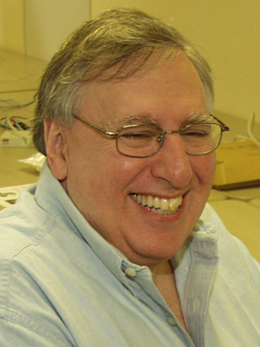
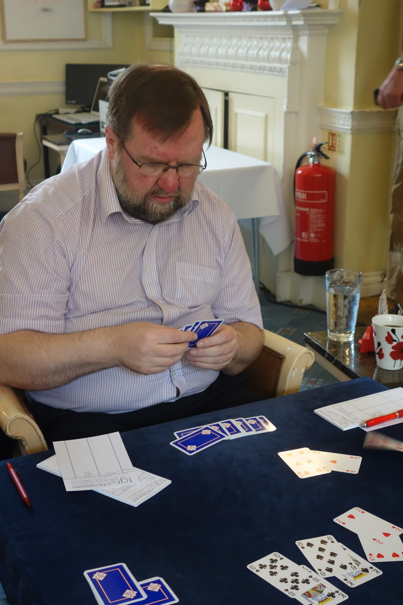
Rôle de l’entraîneur :
Talents de communication Gestion d’équipe Médiation Savoir-faire de bridge Préparation Tactique Défis et bénéfices
Bridging Organisations

Slide 18
Bridge: A MindSport for All Update
Publications récentes
The Physicality of Mindsports Through Elite Bridge Players’ Sensorial Experiences: Presence, Confidence, and Bodies
Masters Thesis
Strategies of Mindsport Promotion
Bridging Time: Negotiating Serious Leisure in Intimate Couple Relationships
Abby McCutcheon
Playing with Emotions: Emotional Complexity in the Social World of Elite Tournament Bridge

Slide 19
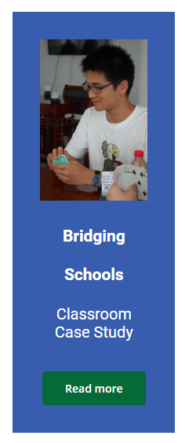
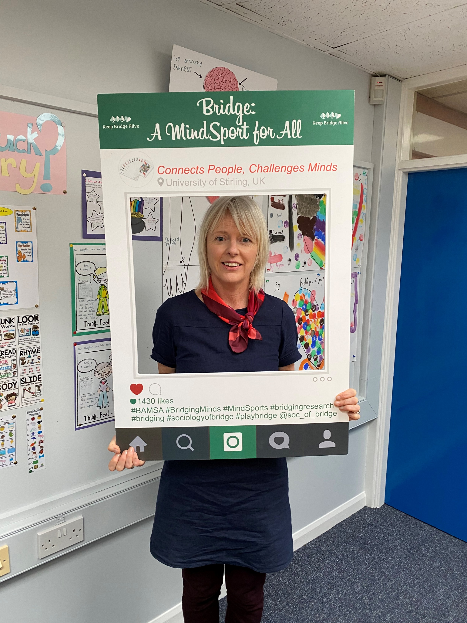
Bridge, jeunesse et écoles
Prochaine étude (projet de 4 ans) :Mindsport Education
Abonnez-vous à la newsletter BAMSA(see bridgemindsport.org)
@bridgemindsport
Feedback welcomed:
s.v.punch@stir.ac.uk

Slide 20
BAMSA Reports
Bridging Insights: Informing a Marketing Strategy for Bridge
Bridge2Bridge, BAMSA and SHM Productions Report.
Report summary
Competition and Mental Exercise in a Mind Sport: Building Bridges of Fun and Friendship (EBED/BAMSA Report)
NPCs, Coaches and Development: Top Player Perspectives
Training and Development: NBO Implications for Practice
Bridge Training and Development: Player Perspectives
Training, Support and Development in Bridge: England Case Study

Slide 21
Références
The Physicality of Mindsports Through Elite Bridge Players’ Sensorial Experiences: Presence, Confidence, and Bodies (The Sociological Review)
Bridging Time: Negotiating Serious Leisure in Intimate Couple Relationships (Annals of Leisure Research)
Playing with Emotions: Emotional Complexity in the Social World of Elite Tournament Bridge (Emotions and Society)
Serious Leisure Experience in a Dyadic Pursuit: Elite Player Motivations and Participation in Tournament Bridge (Leisure Studies Journal)
Bridge at the Top: Behind the Screens

Slide 22
Ressources audiovisuelles
BAMSA Projects
Animation: Benefits of Bridge
Video: What Makes Bridge Brilliant?
Thinking outside of the bidding box
Bridge: A MindSport for All YouTube
Bridge: A MindSport for All Resources
Bridging Minds
Bridging Wellbeing
Bridging Schools
Bridging Organisations

